Slide 1

NOVOSTAVBA OBJEKTU S NÍZKOU SPOTŘEBOU ENERGIE
Vysoká škola technická a ekonomická v Českých Budějovicích
Obor: Konstrukce staveb
Autor bakalářské práce: Tomáš Soukup
Vedoucí bakalářské práce: Ing. Michal Kraus, Ph.D.
Oponent bakalářské práce: Ing. Andrea Šandová
Červen 2016

Slide 2
Osnova obhajoby
Motivace a důvody k řešení daného problému
Cíl práce
Architektonické a stavebně - konstrukční řešení
Konstrukce a jejich součinitel prostupu tepla
Technické zařízení
Energetické posouzení objektu
Závěrečné shrnutí
Dotazy vedoucího a oponenta

Slide 3
Motivace a důvody k řešení daného problému
Zájem o nízkoenergetické stavby
Zpřísňující se normy a požadavky na budovy
V dnešní době, stále se zvyšující počet staveb tohoto typu
Možné získat dotace

Slide 4
Cíl práce
Návrh architektonického a stavebně – konstrukčního řešení objektu s nízkou spotřebou energie v rozsahu dokumentace „Projekt pro stavební povolení“.
Vyhodnocení a posouzení tepelně – technických vlastností navržených konstrukcí a vyhodnocení energetické náročnosti budovy jako celku včetně zatřídění do kategorie dle TNI 73 0329

Slide 5
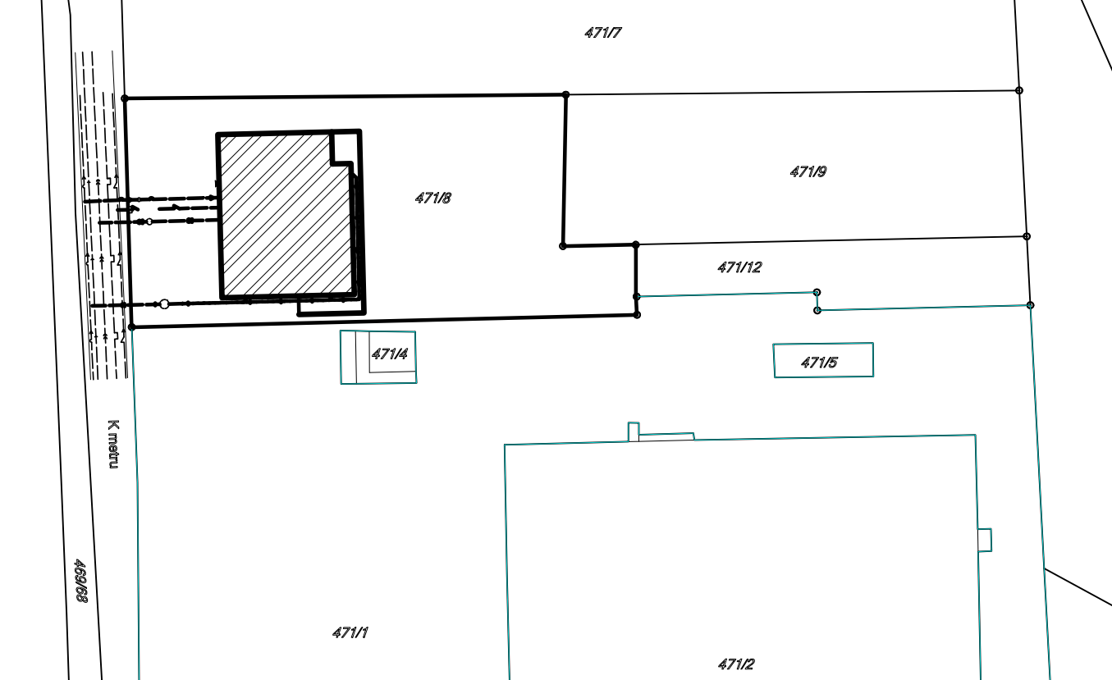
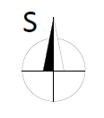
Umístění stavby
Místo stavby: Praha
Okres: Praha - Třebonice
Parcelní číslo: 471/8
Zdroj: vlastní

Slide 6
Základní informace
Druh objektu: Rodinný dům
Charakter stavby: Novostavba
Plocha pozemku: 2735 m²
Zastavěná plocha: 636,06 m²
obestavěný prostor: 3085,884 m³
užitná plocha: 859,2 m²
Počet podlaží: 2
Počet bytových jednotek: 1
Počet uživatelů: 5

Slide 7
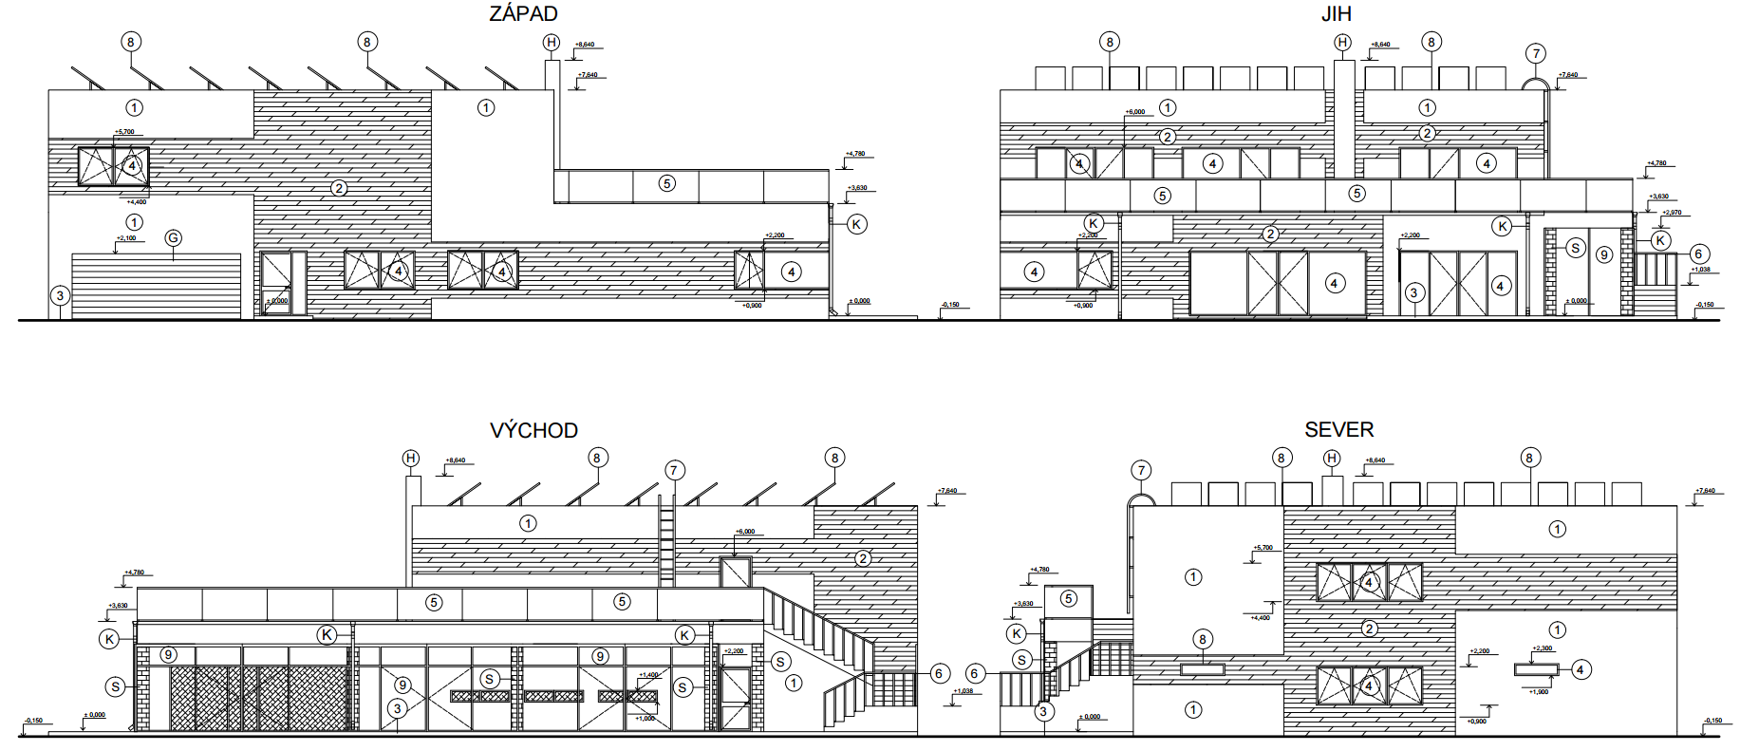
Architektonické a stavebně-konstrukční řešení - pohledy
Zdroj: vlastní

Slide 8
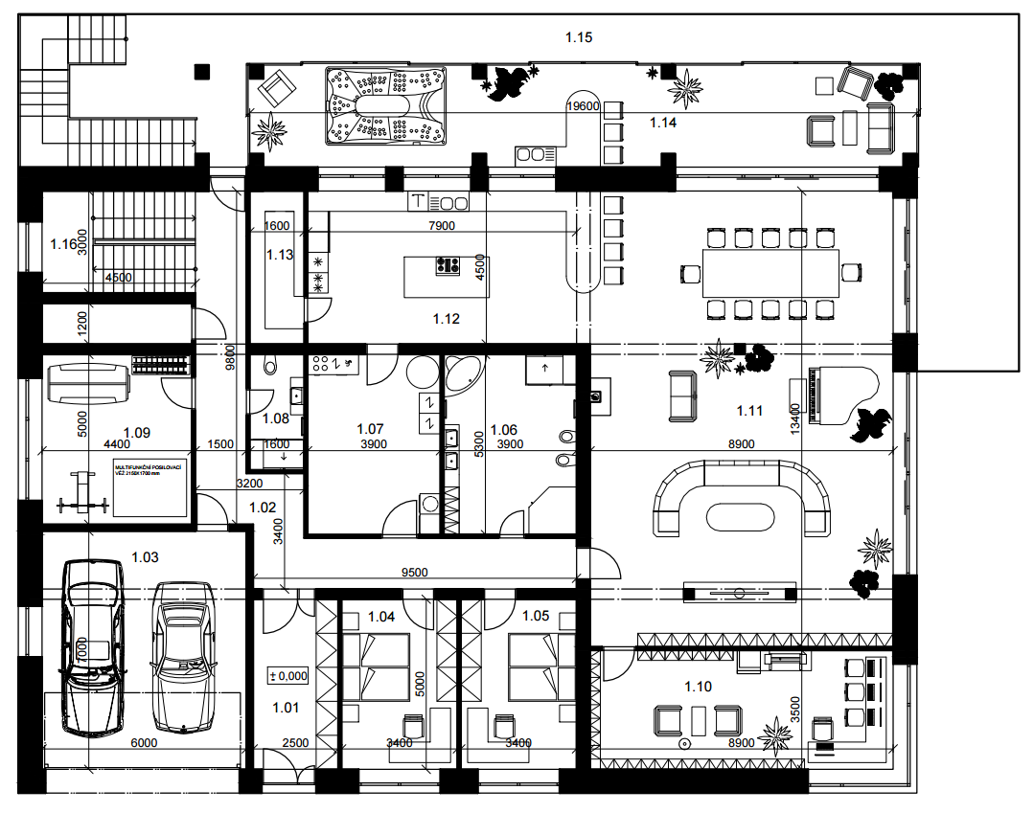
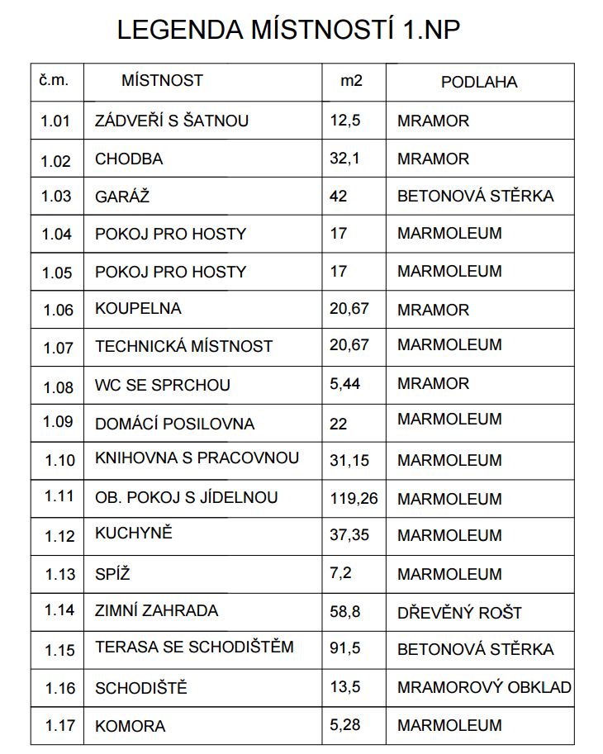
Architektonické a stavebně-konstrukční řešení – 1.NP
Zdroj: vlastní

Slide 9
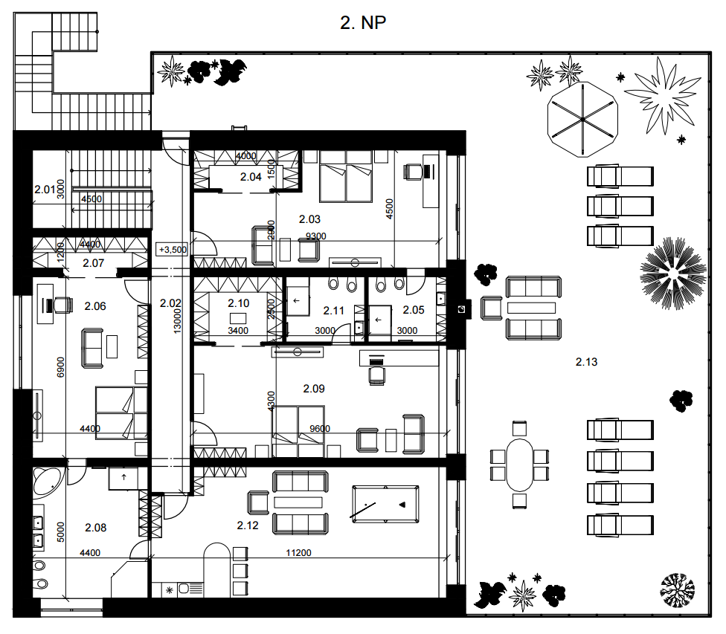
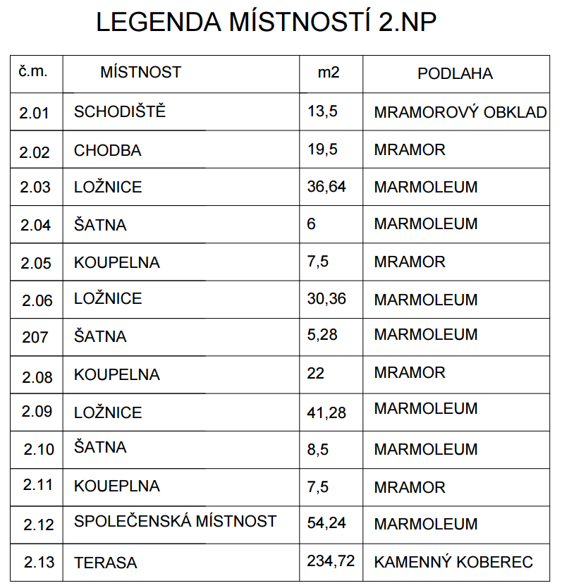
Architektonické a stavebně-konstrukční řešení – 2.NP
Zdroj: vlastní

Slide 10
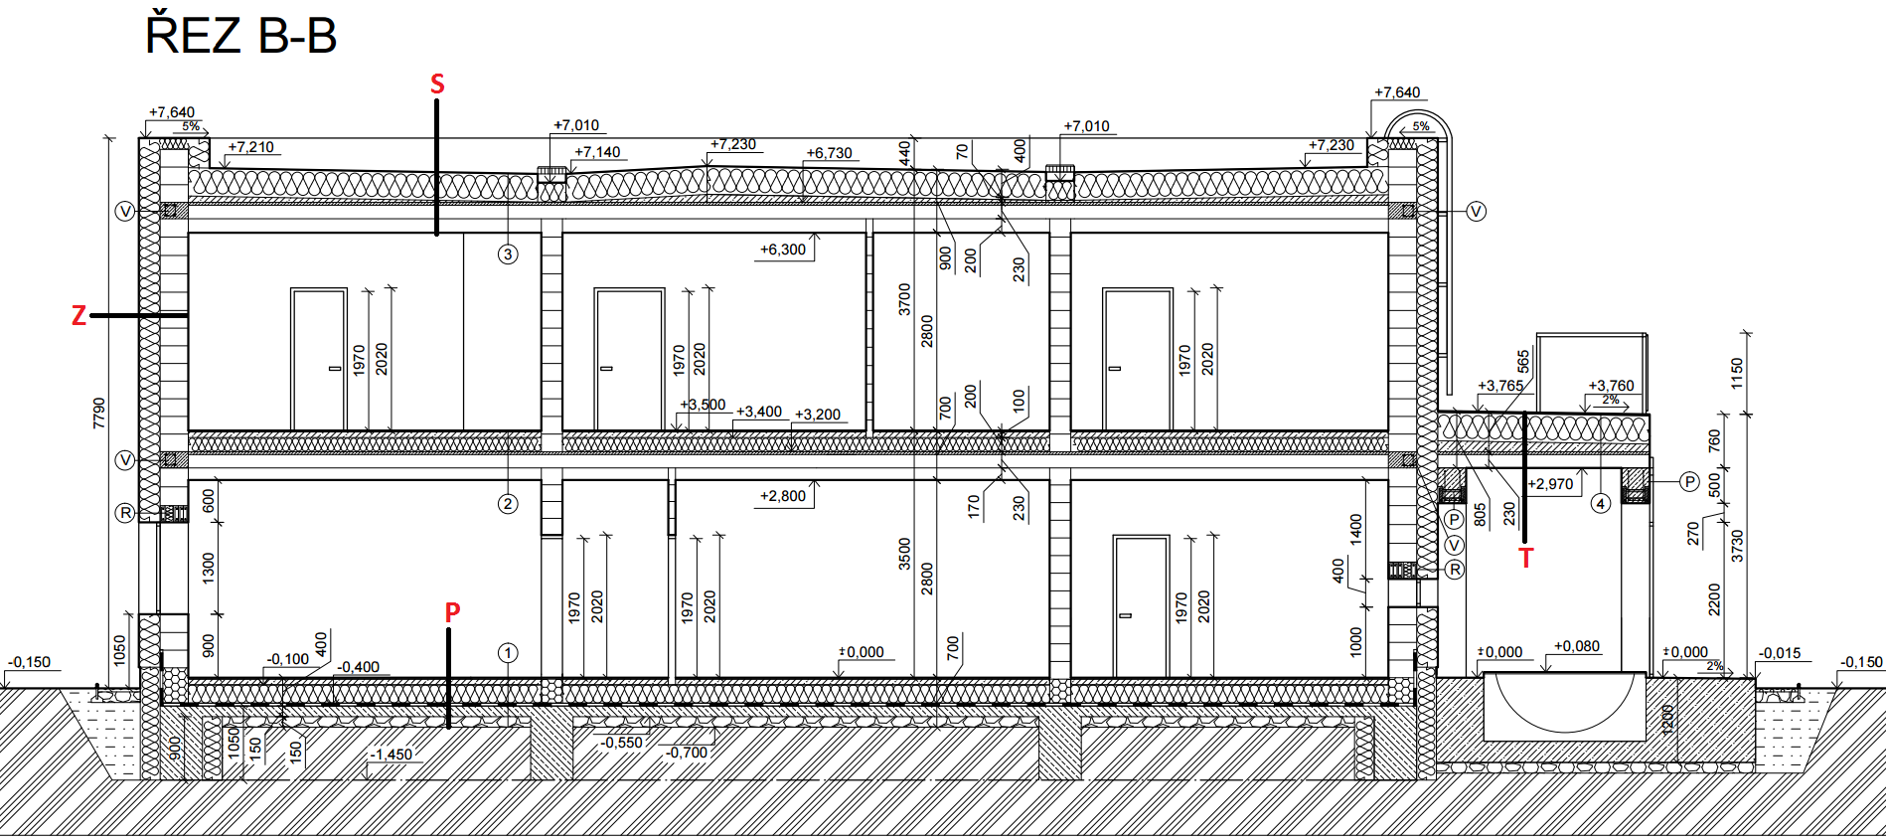
Architektonické a stavebně-konstrukční řešení – řez
Zdroj: vlastní

Slide 11
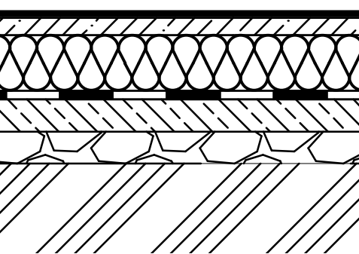
Konstrukce a jejich součinitel prostupu tepla
P - Podlaha na terénu:
Marmoleum 9,8 mm
Betonová mazanina tl. 80 mm
Tepelná izolace z XPS tl. 300 mm
Hydroizolace Glastek 40 special mineral 2,3 mm
Podkladní železobetonová deska tl.150 mm
Požadavek: U,N = 0,45 W/(m².K)
Součinitel prostupu tepla konstrukce U:
U = 0.110 W/(m².K)
Zdroj: vlastní

Slide 12
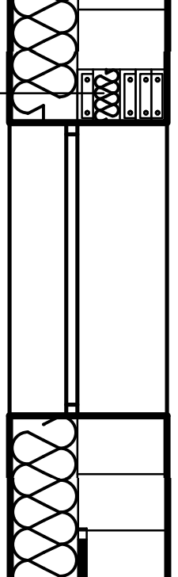
Konstrukce a jejich součinitel prostupu tepla
P - Podlaha na terénu:
Ytong omítka vnitřní
Nosné zdivo - Porotherm 40 EKO+ Profi tl. 400 mm
Baumit disperzní lepidlo
Šedý polystyren tl. 300 mm
Omítka ETICS silikátová
Silikátová barva Baumit
Požadavek: U,N = 0,30 W/(m².K)
Součinitel prostupu tepla konstrukce U:
U = 0.072 W/(m².K)
Zdroj: vlastní

Slide 13
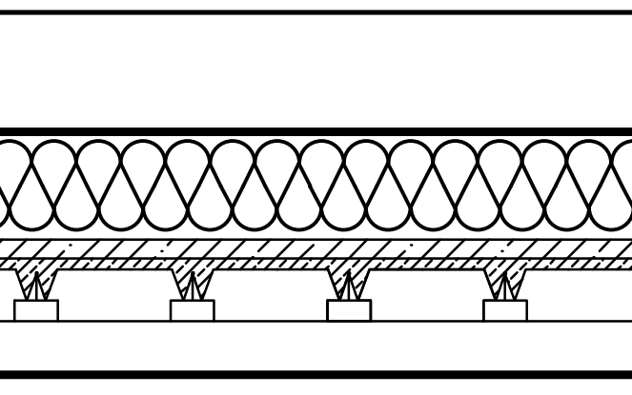
Konstrukce a jejich součinitel prostupu tepla
S - Střecha:
Prané říční kamenivo frakce 16-32
Netkaná textilie Filtek 500
Hydroizolace Dekplan 77
Netkaná textilie Filtek 300
Tep. Izol. – šedý polystyren tl. 400 mm
Parotěsná vrstva Glastek 40 special mineral
Asflatová emulze Dekprimer
Spádová vrstva z lehčeného betonu 160-10 mm
Stropní kce z vložek Miako a nosníku POT 230 mm
Závěsný podhled tl. 200 mm
Požadavek: U,N = 0,24 W/(m².K)
Součinitel prostupu tepla konstrukce U:
U = 0.068 W/(m².K)
Zdroj: vlastní

Slide 14
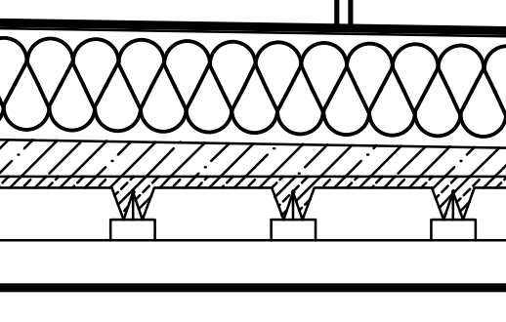
Konstrukce a jejich součinitel prostupu tepla
T - Terasa:
Kamenný mramorový koberec
Netkaná textilie Filtek 500
Hydroizolace Elastek 50 special dekor
Glastek 30 Sticker ultra
Tep. Izol. – XPS tl. 400 mm
Parotěsná vrstva Glastek 40 special mineral
Asflatová emulze Dekprimer
Spádová vrstva z lehčeného betonu 160-10 mm
Stropní kce z vložek Miako a nosníku POT 230 mm
Závěsný podhled tl. 170 mm
Požadavek: U,N = 0,24 W/(m².K)
Součinitel prostupu tepla konstrukce U:
U = 0.077 W/(m².K)
Zdroj: vlastní

Slide 15
Technické zařízení
2x Tepelné čerpadlo země/voda F 1345 od firmy NIBE
Zásobník TV VPB 1000 l
Solární organické fotovoltaické panely o ploše 115,5 m²
Centrální vzduchotechnická a rekuperační jednotka

Slide 16
Energetické posouzení objektu
Průměrný součinitel prostupu tepla budovy
U,em,max: 0,35 W/(m².K)
U,em: 0,11 W/(m².K)
Pasivní RD
Měrná potřeba tepla na vytápění
E,A,max: 50 kWh/(m².a)
E,A: 9 kWh/(m².a)
Pasivní RD
Měrná neobnovitelná primární energie
PE,A,max: -40 kWh/(m².a)
PE,A: -49 kWh/(m².a)
Nulový/plusový RD
Zatřídění rodinného domu
RD lze podle čl. 8.3 TNI 730329 zařadit do třídy: RD 10NE

Slide 17

Závěrečné shrnutí
Splnění požadavků
  Tepelně technické vlastnosti obalových kcí
  Energetické vyhodnocení objektu

Slide 18
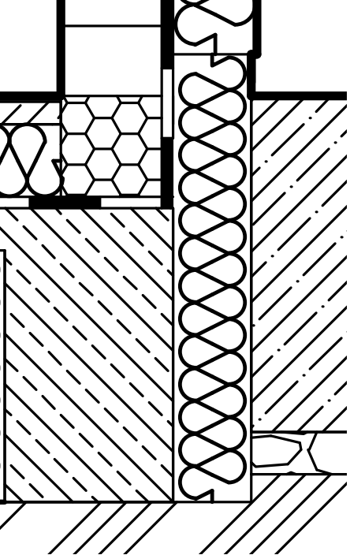
Dotazy vedoucího a oponenta
1) Popište princip řešení detailu styku základové konstrukce, podlahy a zdiva.
Bloky z pěnového skla
Zdroj: vlastní

Slide 19
Dotazy vedoucího a oponenta
2) Dle plánovaného harmonogramu bude výstavba probíhat od února do listopadu 2017. Hrubá stavba se nenechá vymrznout? Proč se objekty z masivních konstrukcí nechávají „vymrznout“?
Z důvodu dotvarování a vyschnutí
Výstavba proběhne od listopadu 2016 do května 2017

Slide 20
Dotazy vedoucího a oponenta
3) Pokud by se nosná kapalina v solární soustavě častěji přehřívala, zplyňovala, kondenzovala, jaké dopady by to mělo na její tepelně technické vlastnosti?
Vytvoří se pára
Solární kapalina přestane procházet
Zásobník s vodou se dále nenahřívá
Může dojít i k úniku solární kapaliny z důvodu velkého tlaku

Slide 21
DĚKUJI ZA POZORNOST

